Slide 1
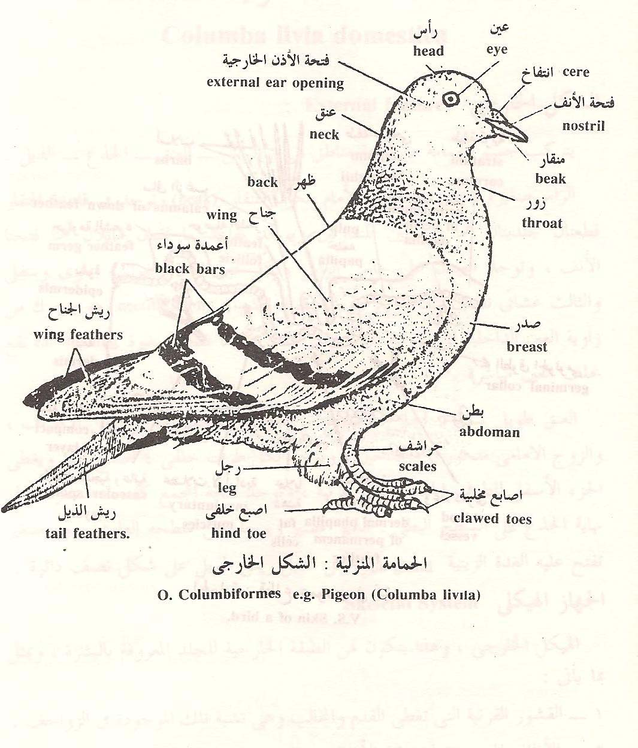
الحمامة المنزلية
Columba livia domestica
الشكل الخارجى :
يتركب جسم الحمامة من أربعة مناطق هي : الرأس – العنق- الجذع – الذيل .
الرأس صغير ومستدير ويمتد الى الأمام مكونا المنقار وتوجد فى قاعدة المنقار قطعتان جلديتان هما البشرتين المنقارتين , ويوجد بقاعدتهما ثقبان مائلان هما فتحتا الأنف.
توجد العينان على جانبى الرأس ولكل عين ثلاثة جفون :علوي وسفلى والثالث غشائي نصف شفاف يعرف بالغشاء الرامش , وهو يتحرك من زاوية العين الداخلية الى الزاوية الخارجية .
الأذن : ولها فتحة صغيرة تقع خلف العين مباشرة .

Slide 2
العنق طويل نسبيا .
الجذع منضغط من الجانبين ويحمل زوجين من الأطراف , والزوج الأمامى متحور الى الجناحين .
يوجد بكل طرف خلفي 4 أصابع فقط ويغطى الجزء الأسفل للطرف الخلفى قشور قرنية .
توجد فتحة المجمع كفتحة مستعرضة فى نهاية الجذع على السطح البطنى.
الذيل قصير ويوجد على سطحه العلوي بروز صغير تفتح عليه الغدة الزيتية oil gland ويحمل الذيل ريش طويل على شكل نصف دائرة .
الهيكل الخارجى :
يتكون الهيكل الخارجي من الطبقة الخارجية للجلد المعروفة بالبشرة , ويمثل بما يأتي :
القشور القرنية الى تغطى القدم والمخالب وهى تشبه تلك الموجودة فى الزواحف .
الأظافر الموجودة فى نهاية الأصابع .
المنقار القرني العلوي والسفلى , الذى يكسو المنقار العظمى للجمجمة .
الريش , وهو يغطى كل الجسم ويوجد منه ثلاثة أنواع :

Slide 3
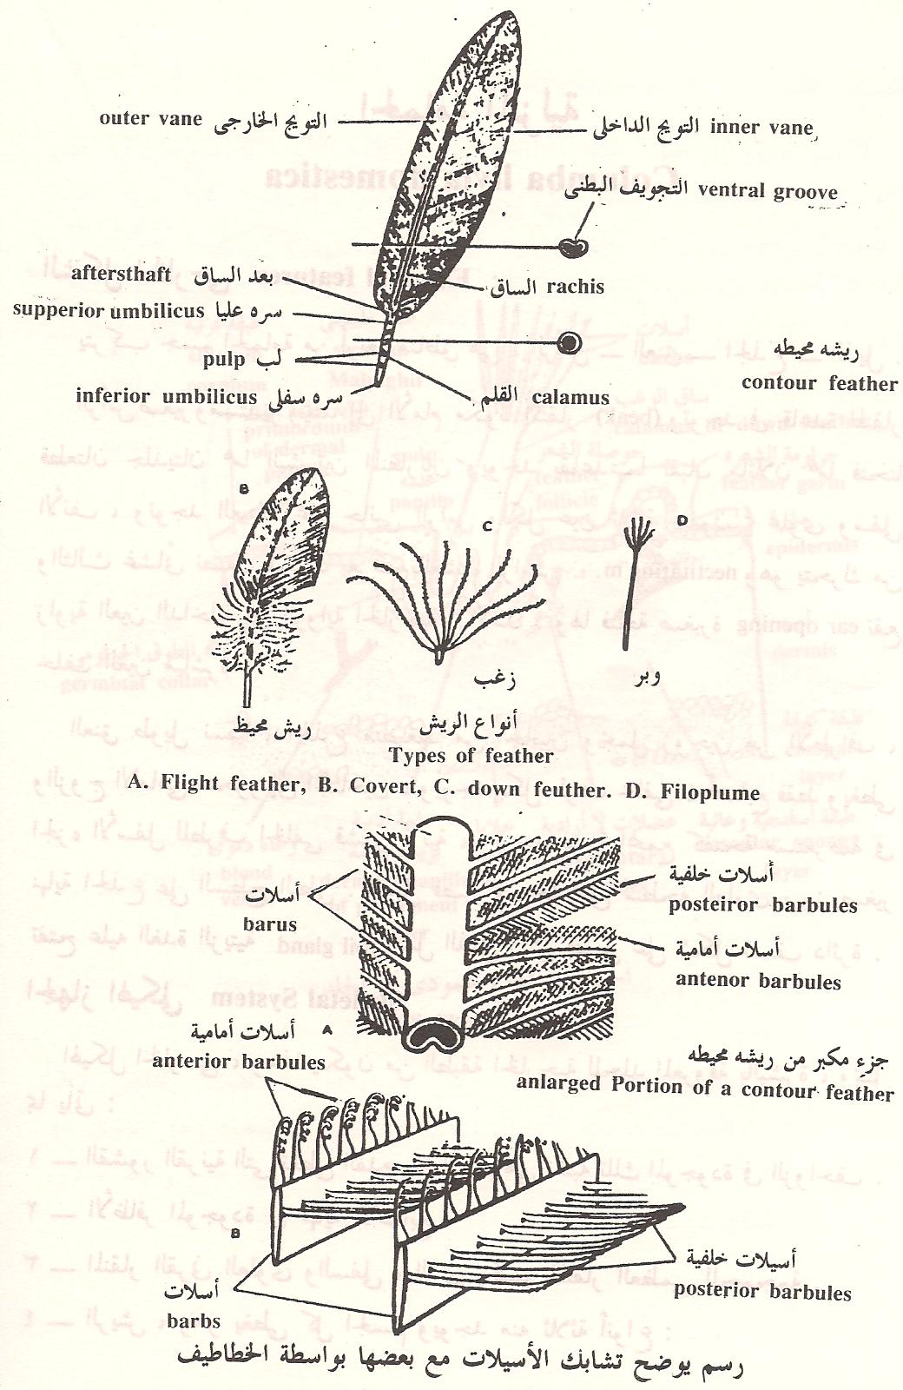
الريش المحيط أو الغطائيات
((Contour feather:
وهو عبارة عن الريش الطويل الذي يغطى الجسم وتتركب كل ريشة من محور طولي صلب , وهذا يحمل على الجانبين جزءا منبسطا يسمى التويج , ويتكون المحور من جزئيين هما القلم القاعدي والساق .
القلم القاعدي قصير ومجوف وطرفه الأسفل مدفون في الجلد وينتهي هذا الطرف بفتحة تسمى السرة السفلى وتوجد عند اتصال القلم القاعدي بالساق على السطح البطنى للريشة فتحة أخرى دقيقة هي السرة العليا ويبرز منها ريش يسمى خصلة ما بعد الساق .
الساق , أصم ويوجد على سطحه البطنى ميذاب يعرف بالميذاب السري .
التويج , يتركب من عدد كبيرا جدا من الأسلات المتوازية والتى تلتحم بالساق على جانبيه , وتكون مائلة ويتصل بها أفرع أصغر تسمى الأسيلات وتتصل الأسيلات المتجاورة بعضها ببعض بواسطة خطاطيف .

Slide 4
الريش الوبر filoplumes :
ويوجد بكل ريشة محور طويل دقيق يحمل فى نهايته قليل من الأسيلات .
الريش الزغب Down feather :
وذلك يغطى جسم الحمام الصغير الذى لايزال فى العش وتتركب الريشة من قلم قاعدي قصير يخرج من طرفه الأعلى عدد قليل من الأسيلات التى تحمل أسيلات منفصلة لعدم وجود خطاطيف بها .

Slide 5
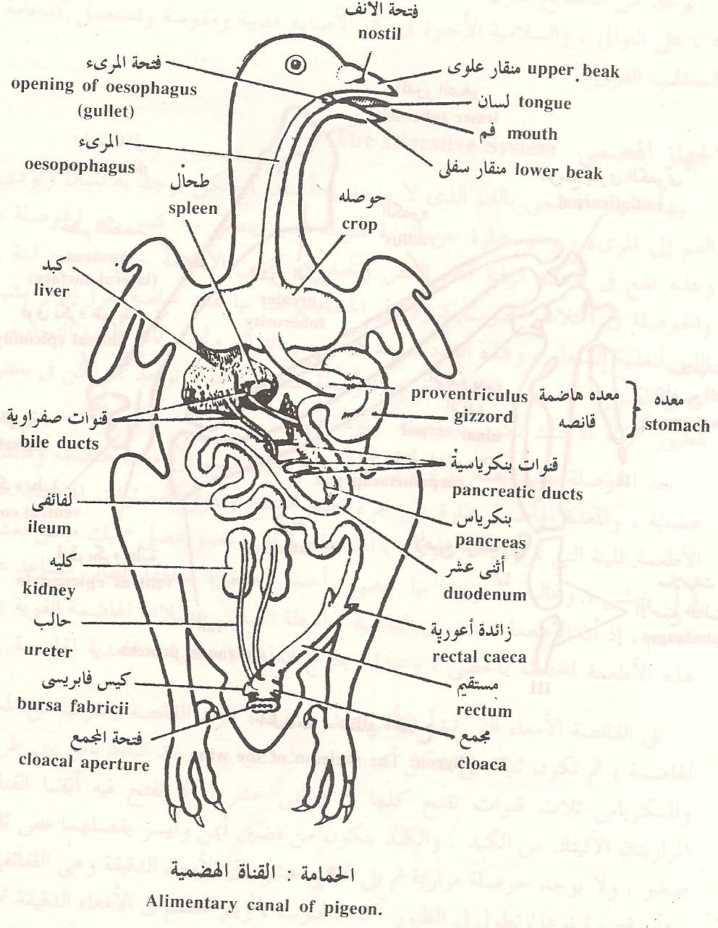
الجهاز الهضمى The digestive system
يبدأ الجهاز الهضمي بالفم الذي لا يوجد به أسنان , ولكن يوجد به لسان ويؤدى الفم إلى المريء .
المريء عبارة عن أنبوبة طويلة نسبيا يتصل بها كيس هو الحوصلة , وهذه تقع فى قاعدة الرقبة أمام القص وتفيد فى تخزين الأطعمة حتى تصبح لينة .
الحوصلة في آكلات الحبوب كبيرة وفى الحمام يوجد بها غدد خاصة تفرز إفراز يشبه اللبن لتغذية الصغار , وهذه الغدد تنشط في موسم التوالد وتحت تأثير الغدة النخامية .
أما في الطيور آكلة الحشرات واللحوم فالحوصلة صغيرة وربما لاتوجد , ولكن في بعض الطيور آكلة الأسماك تكون الحوصلة كبيرة جدا .

Slide 6
بعد الحوصلة بقليل يفتح المريء في المعدة , وهذه تنقسم إلى معدة هاضمة وقانصة عضلية , والمعدة الهاضمة عبارة عن جزء قصير منتفخ وتفرز العصارات الهاضمة على الأطعمة اللينة التي تمر إليها من المريء .
أما القانصة فهي عضو عضلي سميك مبطن بغشاء قرني خشن , وغالبا ما يوجد بها حصى وأحجار صغيرة يبتلعها الطائر لتساعد على الهضم , إذ أن الأطعمة تتفتت في القانصة بواسطة انقباض عضلاتها الهاضمة القوية على هذه الأطعمة المختلطة بالحصى , وعندئذ يمتزج الغذاء بالعصارات المعدية الهاضمة .
تلي القانصة الأمعاء التي تبدأ بالأثنى عشر , وهذه تترك القانصة بالقرب من المعدة الهاضمة , ثم تكون ثنية على شكل أنبوبة ذات شعبتين .
ويوجد البنكرياس بين طرفيها وللبنكرياس ثلاث قنوات تفتح كلها في الاثنى عشر , كما تفتح فيه أيضا القناتان المراريتان الآتيتان من الكبد .

Slide 7
الكبد يتكون من فصين أيمن وأيسر يفصلهما فص ثالث صغير , ولا يوجد حوصلة مرارية ثم يلي الاثنى عشر باقي الأمعاء الدقيقة وهى اللفائفى , وهذه قصيرة نوعا وتطول في الطيور آكلة الحبوب , ويتم الهضم في الأمعاء الدقيقة ثم تمر الفضلات إلى الأمعاء الغليظة التي تعرف بالمستقيم , وعند اتصال الأمعاء الدقيقة بالمستقيم توجد زائدتان أعوريتان قصيرتان , ويفتح المستقيم في المجمع .
وهذا يتركب من ثلاث حجرات تسمى الأولى منها المعي البرازى وفيها يفتح المستقيم , وتسمى الثانية المعي البولي وتفتح فيها القنوات البولية التناسلية , وتسمى الأخيرة بالمعى الجامع وهذه تفتح إلى الخارج .

Slide 8
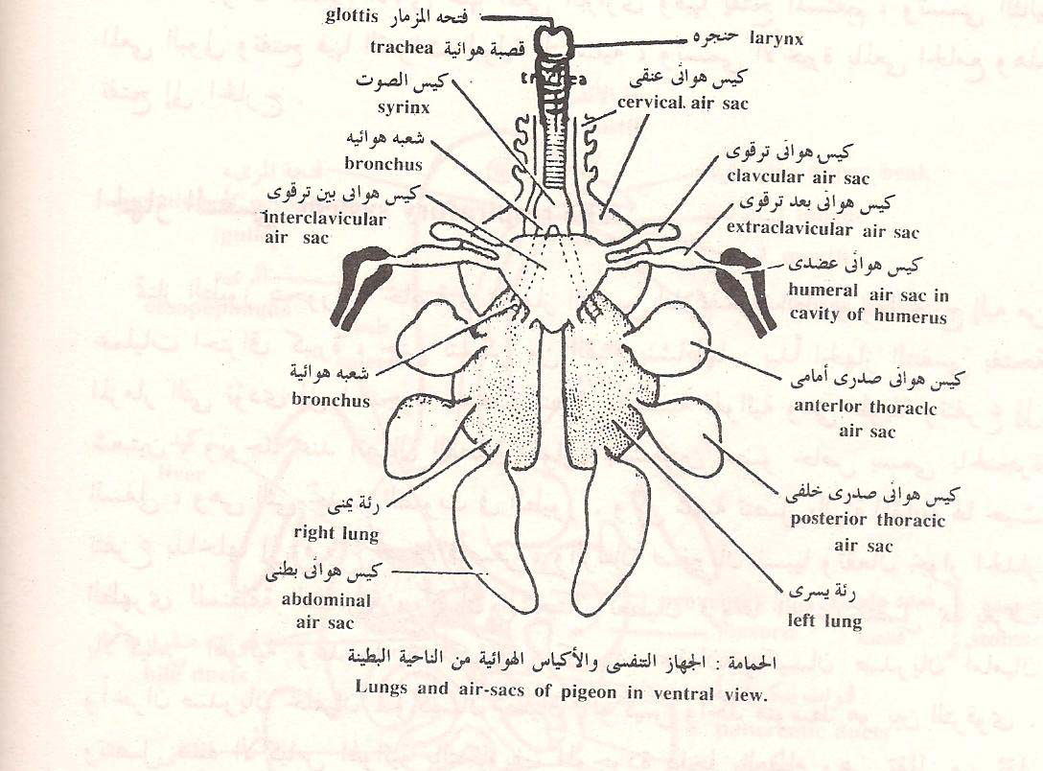
الجهاز التنفسى :
تمتاز الطيور بتحورات خاصة في الجهاز
التنفسي لتلائم حياة الطيور وما تحتاج
إليه من عمليات احتراق كبيرة حتى
تتمكن من القيام بنشاطها .
يبدأ الجهاز التنفسي بفتحة المزمار
التي تؤدى إلى الحنجرة , وهذه تتصل
بالقصبة الهوائية وهى طويلة وتتفرع
إلى شعبتين ويوجد عند اتصال القصبة
الهوائية بالشعبتين عضو خاص يسمى
بالحنجرة السفلى (كيس الصوت)وهى التي تحدث الصوت في الطيور .
وكل شعبة تتصل بالرئة المقابلة لها حيث تتفرع بداخلها إلى فروع أصغر فأصغر .
الرئتان صغيرتان نسبيا وتقعان بجوار الجدار الظهري للمنطقة الصدرية .
كما أن الشعبتان تعطيان فروعا أخرى تتصل بما يعرف بالأكياس الهوائية وعددها 9 أكياس : كيسان عنقيان , كيسان صدريان أماميان وآخران صدريان خلفيان , وكيسان بطنيان , وكيس واحد متوسط هو بين الترقوى .

Slide 9
وتتصل هذه الأكياس الهوائية بالتجاويف الموجودة داخل العظام وهى تقلل من ثقل الطائر بواسطة ما تحتويه من هواء , فتساعده على الطيران .
كما أنها تمد الطائر بكميات أكسجين كبيرة أثناء قيامه بمجهود الطيران .
الجهاز الدوري :
كثير من الصفات الخاصة للطيور تعتمد على قدرة الجهاز الدوري الذي يسمح بسرعة عمليات الاحتراق وعلى إمداد الطائر بحرارة عالية .
الطيور والثدييات هي الحيوانات التى فيها تنفصل الدورة الدموية الخاصة بعمليات التنفس عن الدورة الدموية العامة .
القلب في الطيور كبير ولا يوجد به الجيب الوريدي والبطينين منقسمين انقساما تاما ولكن البطين الأيسر أكبر من الأيمن وحجم القلب وعدد الضربات تختلف باختلاف حجم ونشاط الطائر .
فالطيور الكبيرة يوجد بها بوجه عام القلوب الأصغر والأقل ضربات , فمثلا في العصافير ضربات القلب 500 في الدقيقة , بينما في الدجاج تصل 300 وفى الديوك الرومي تقل الى 100 .
الكرات الحمراء تختلف عن كرات الثدييات في أنها بيضاوية وبها نواة , والكرات الحمراء أصغر في الطيور الطيارة النشطة عنها في الطيور التى لاتطير .
عمليات الاحتراق أعلى ودرجة الحرارة أيضا أعلى في الطيور عن الحيوانات الأخرى وربما تصل الى 45 م .

Slide 10
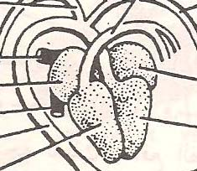
الأوعية الدموية الرئيسية للجهاز الشريانى :
قوس ابهري
شريان رئوي
يخرج القوس الابهرى من البطين الأيسر وينحني إلى الجهة اليمنى من الجسم , ويمتد إلى الخلف على شكل الابهر الظهرى.
يخرج القوس الرئوي من البطين الأيمن للقلب ليتفرع إلى شريانيين رئويين يحملان الدم الغير مؤكسد لينتقى في الرئات .
أذين أيسر
أذين أيمن
بطين أيسر
بطين أيمن

Slide 11
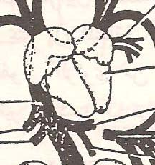
الأوعية الدموية الرئيسية للجهاز الوريدي :
وريد أجوف أمامي أيمن
وريد أجوف أمامي أيسر
يتكون كل من الوريدين الأجوفيين الأماميين من اتحاد 3 أوردة وهى الوريد الودجى والوريد العضدى والوريد الصدرى .
الوريد الأجوف الخلفى تصب فيه الأوردة الكبدية وكل الأعضاء الموجودة فى المنطقة البطنية قبل وصوله للقلب .
أذين أيسر
أذين أيمن
وريد رئوى
بطين أيسر
بطين أيمن
وريد أجوف خلفى

Slide 12
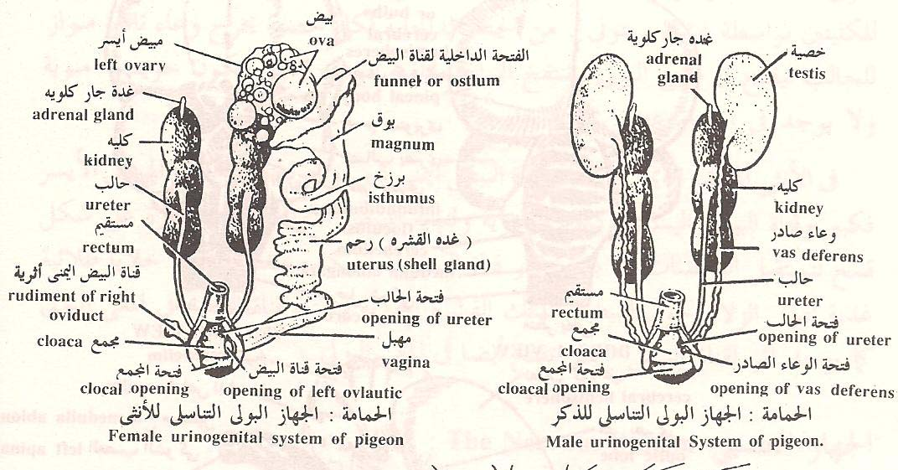
الجهاز البولى التناسلى :
الكليتان مفصصتان وتنقسم كل كلية
إلى ثلاثة أقسام وهى موجودة فى
فراغ الحوض ويخرج من السطح
البطنى لكل منهما حالب ضيق يمتد
إلى الخلف حيث يفتح فى المعي
البولي .
فى الذكر توجد خصيتان بيضاويتان
متصلتان بالسطح البطنى للنهاية
الأمامية للكليتين بواسطة غشاء بريتونى.
من الحافة الداخلية لكل خصية يخرج
وعاء ناقل مواز للحالب ليفتح فى المعي
البولي وتنتفخ النهاية الخلفية للوعاء الناقل لتكون حويصلة منوية ولا يوجد فى الحمام عضو تلقيح خارجي .
فى الأنثى المبيض الأيمن وكذلك قناة البيض اليمنى غير موجودة أو أثرية أما المبيض الأيسر فكبير وقناة البيض اليسرى كبيرة وملتوية ولنهاية المبيض الأمامية فتحة كبيرة على شكل قمع لتستقبل البويضات أما بقية جدر قناة البيض فسميكة وعضلية تبطنها خلايا طلائية غدية تفرز الزلال حول البيضة كذلك القشرة الجيرية وتفتح قناة البيض فى المعى البولى كما يوجد أثر لقناة البيض اليمنى أيضا فى المعى البولى .

Slide 13
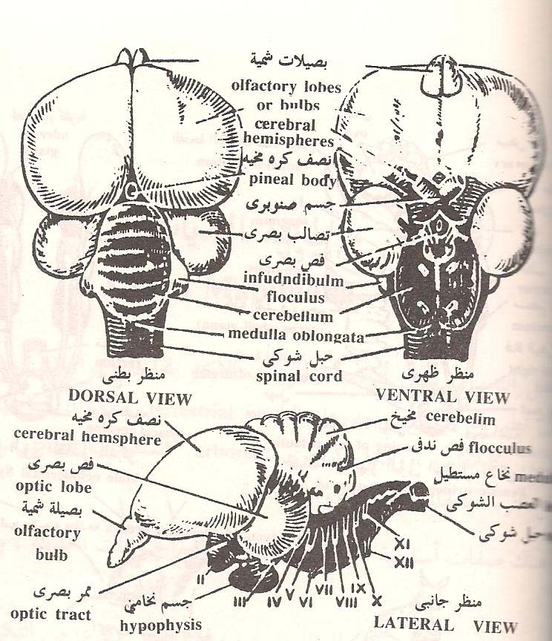
الجهاز العصبى :
المخ يمتاز بأنه عريض ومستدير وقصير , وأن العصبان الشميان صغيران جدا .
أما الفصان الكرويان فهما تاما التكوين
وحجمهما كبير وسطحهما أملس .
يمتدان إلى الخلف حيث يتقابلا مع المخيخ .
نتيجة لذلك يندفع الفصين البصريين إلى الجانبين والمخيخ كبير الحجم أيضا ويتركب من فصوص كبيرة توجد على سطحه ميازيب عرضية .
أما النخاع المستطيل فيوجد فى مؤخرة المخ ويخرج منه الحبل الشوكى الذى يمتد داخل العمود الفقاري .

Slide 15
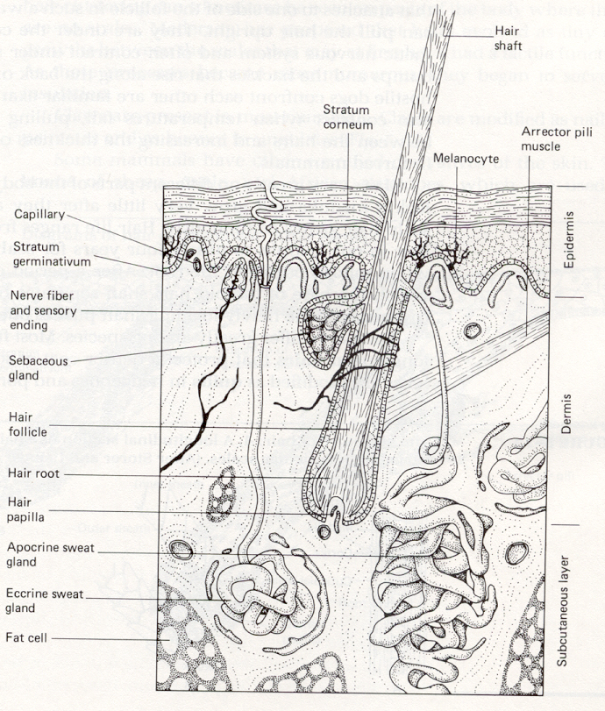
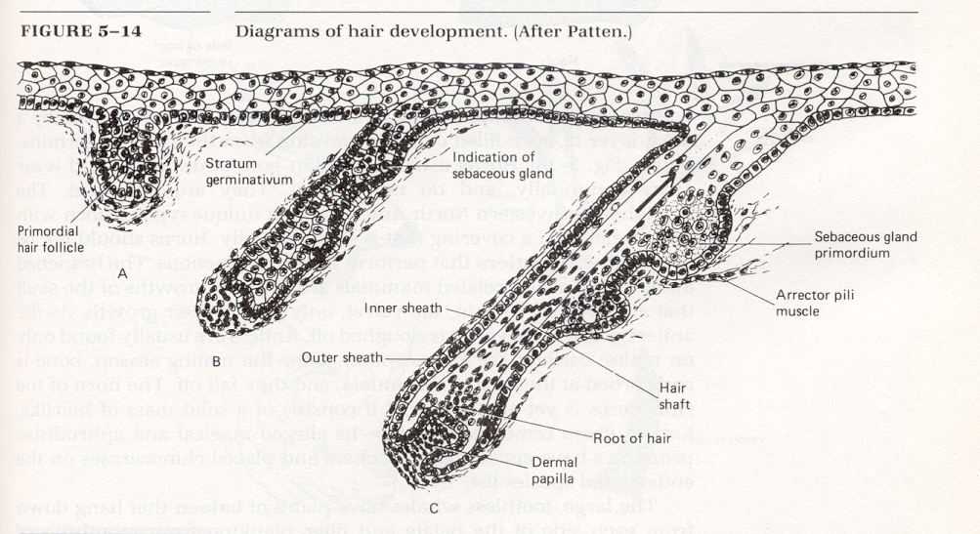

Slide 16
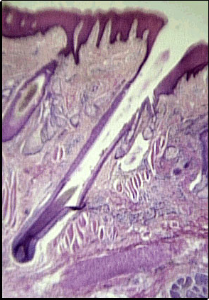
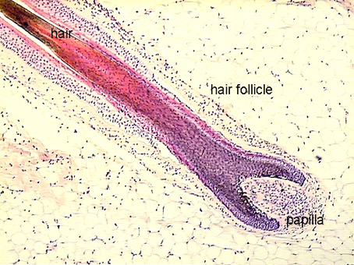

Slide 17
طائفة الثدييات
The Rabbitالأرنب
جلد الأرنب The skin :
تتركب البشرة من طبقة ملبيجى يليها خلايا حرشفية مصففة نتجت عن انقسام
طبقة ملبيجى .
تحتوى طبقة ملبيجى على حبيبات ملونة تعطى الجلد لونه الخاص .
وتغطى البشرة من الخارج طبقة قرنية .
تلي البشرة الأدمة التي تتكون من نسيج ضام ليفي يحتوى على الأوعية الدموية والأعصاب وفى بعض الثدييات توجد ألياف بيضاء قد تكثر في بعض الحيوانات لتعطى الجلد قيمة اقتصادية , يمتاز جلد الثدييات بوجود الشعر .
مكسو بالشعر غنى بالغدد يتكون من طبقتين هما البشرة والأدمة.

Slide 18
تركيب الشعرة :
توجد الشعرة داخل جراب جلدي يسمى جراب الشعرة والجزء من الشعرة داخل هذا الجراب يسمى الجذر , أما الباقي البارز من الجلد فيسمى الساق .
تتكون الشعرة من الجليد الذي يغطى القشرة ثم النخاع .
تحتوى خلايا القشرة والنخاع على صبغ يكسب الشعر لونها وتظل الشعرة دائما ملونة طالما يصلها مدد كاف من الدم .
إذا ما قل الدم يختفي اللون وتصير الشعرة بيضاء .
يوجد الشعر مائلا في الجلد ويتصل بكل شعرة حزمة من الألياف العضلية الغير مخططة التي يتحكم فيها الجهاز السمبثاوى .
عندما تنقبض هذه العضلات يرتفع الشعر عن وضعه الطبيعي , وهذا ما يحدث عند حدوث أي مؤثر قوى.
تتصل كل شعرة بنهاية عصبية صغيرة, ولو أن حساسيتها ضعيفة جدا في الشعر العادي , ولكن في البعض الآخر مثل الشوارب في القط نجد أن هذه الشعيرات ممكن اعتبارها عضوا حسيا قويا لأن الإمداد العصبي قوى .

Slide 19
غدد الجلد فى الثدييات integumentary glands :
الغدة الدهنية Sebaceous glands :
تبرزالغدة الدهنية كنمو داخلي من طبقة ملبيجى وهى غدد صغيرة لها قنوات قصيرة تفتح داخل غمد الشعر .
قد توجد غدة أو أكثر متصلة بغمد الشعرة وهى تفرز إفرازات دهنية في شكل حبيبات صغيرة تغطى كل شعرة وهى تلين الشعر حتى لايتقصف .
الغدة العرقية Sweat glands :
غدد طويلة أنبوبة ملتفة حول نفسها , تفرز هذه الغدد العرق كوسيلة لخفض درجة حرارة الجسم .
هذه الغدد مطمورة في الأدمة ولها قناة طويلة تفتح على سطح الجلد .
تزداد كمية العرق المقررة بزيادة كمية الدم الداخلة في الغدد , وهذه تزيد باتساع الأوعية الدموية الموجودة بهذه الغدد والتي تقع تحت سيطرة الجهاز العصبي السمبثاوى .

Slide 20
الغدد اللبنية Mammary glands :
هي من الناحية الهستولوجية تشبه غدد العرق وكما يقال كلا النوعين تطور من أصل غدد أنبوبية جوفاء وهى موجودة على السطح البطنى وعددها 1-8 وتفرز اللبن لتغذية الصغار .
بالإضافة إلى ذلك قد يوجد بالجلد غددا أخرى فائدتها إفراز مواد ذات رائحة خاصة تتميز بها الأفراد عن البعض الآخر .
قد توجد في الذكور والإناث على السواء , وقد لاتوجد إلا في الذكور فقط فيسهل على الإناث الاهتداء إلى مواضعها .

Slide 21
الجهاز الهضمى The digestive system :
يتركب من القناة الهضمية وعدد من الغدد اللعابية والكبد والبنكرياس .
تبدأ القناة بفتحة الفم محاطا بشفتين عضلتين متحركتين , الشفة العليا مشقوقة
في الأرنب تؤدى فتحة الفم إلى تجويف الفم وبه فكان العلوي والسفلى وبكل
من الفكين أسنان وتوجد كل سنة في حفرة خاصة .
تجويف الفم The buccal cavity :
الأسنان في الأرنب كما في باقي الثدييات مختلفة الأشكال ولذلك تعرف بالأسنان غير المتجانسة .
أما في معظم الفقاريات الدنيا فالأسنان متجانسة ويتغير شكل السنة تبعا لتغير الوظيفة والأسنان أربعة أنواع :
القواطع incisors
الأنياب canines
الضروس الأمامية premolars
الضروس molars

Slide 22
عادة تمثل الأسنان فى الحيوان بمعادلة سنية :
ففي الأرنب مثلا : 2 : صفر : 3 : 3
1 : صفر : 2 : 3
وفى الكلب هي : 3 : 1: 4 : 3
3 : 1 : 4 : 3
ويلاحظ في المعادلة السنية للأرنب أن الأنياب غير موجودة ومكانها يمثل
بمسافة بين القواطع والضروس , وهذه المسافة تسمى بفرجة الأسنان diastema وقواطع الأرنب قوية جدا وتشبه حوافها الأزميل .
وهى دائمة النمو ومن ذوات الجذور المستديمة أي أن التجويف اللبى لايضيق , وذلك لأن عملية قطع الطعام تؤدى إلى تآكل حواف القواطع .
ولهذا يجب أن تعوض هذه الأجزاء كلما بليت .
قد تؤدى هذه العملية إلى وفاة الأرنب عندما تفقد احدى القواطع , فان القاطع المقابل له ينمو إلى أعلى أو أسفل , وهذا من شأنه أن يمنع الأرنب من فتح فمه .

Slide 23
يصب في تجويف الفم أربعة أزواج من الغدد اللعابية salivary glands :
زوج من الغدد النكفية parotid glands يقع أسفل الأذن الخارجية .
زوج من الغدد تحت اللسانية sublingual glands تقع أسفل اللسان بين فرعى الفك الأسفل .
زوج من الغدد تحت الفكية sub- maxillary glands تقع إلى الداخل من الفك السفلى .
زوج من الغدد تحت الحجاجية sub- orbital glands يقع أسفل العين .
تفتح هذه الغدد بواسطة قنوات في تجويف الفم وهى تفرز اللعاب وينقسم تجويف الفم إلى قسمين بواسطة سقف الحلق الثانوي .
قسم علوي وهو الممر الأنفي ويختص بمرور الهواء , وقسم سفلى وهو الممر الغذائي ويختص بمرور الغذاء .
تغطى العظام التي تكون سقف الحلق الثانوي طبقة مخاطية , والجزء الخلفي بعكس الجزء الأمامي متحرك ويسمى باللهاة .
وفى قاع الفم يوجد اللسان العضلي الكبير وهو متحرك وخلف اللسان توجد فتحة المزمار وأمامها توجد ثنية متحركة من الغضروف مغطاة بغشاء مخاطى تعرف بلسان المزمار .
وفى الجهة الخلفية والظهرية لفتحة المزمار توجد فتحة المرىء .
وعلى هذا فان الغذاء عند مروره من الفم إلى المريء يمر فوق الفتحة التنفسية.
أثناء التنفس تتحرك اللهاة الى أسفل لتمنع مرور الغذاء الى الخلف , وعند ابتلاع الغذاء تتحرك اللهاة الى أعلى لكى تقفل الممر الهوائى , وفى نفس الوقت يرتفع لسان المزمار ليعمل كحاجز أمام فتحة المزمار glottis .

Slide 24
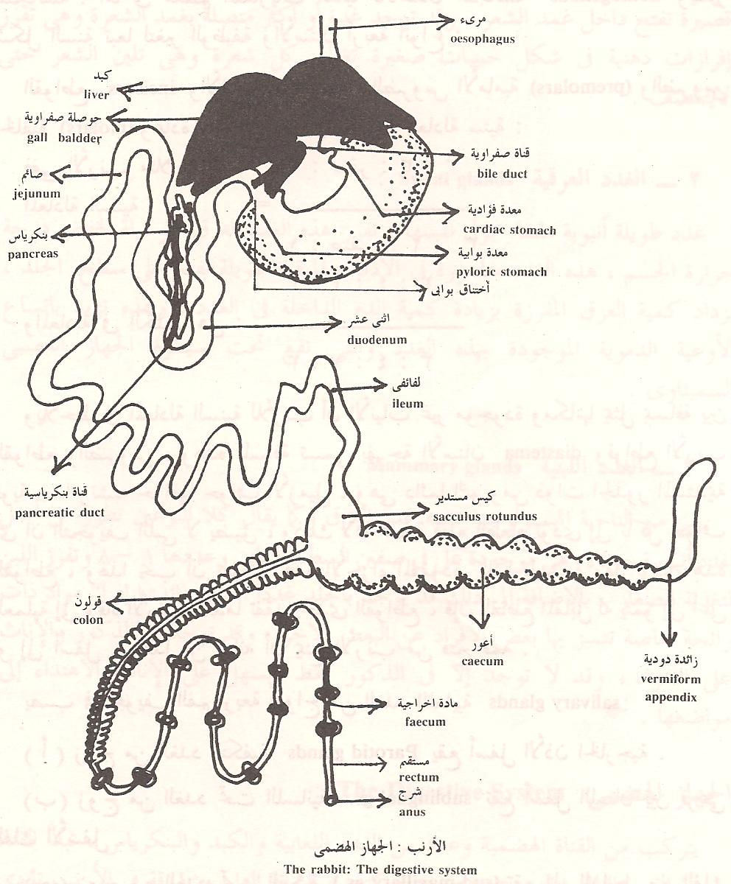
القناة الهضمية:
يحتوى الأعور على بكتيريا كثيرة تستعمل في هضم السيليلوز .
الأعور في آكلات اللحوم صغير جدا في الحجم بعكس الموجود في آكلات العشب .

Slide 25
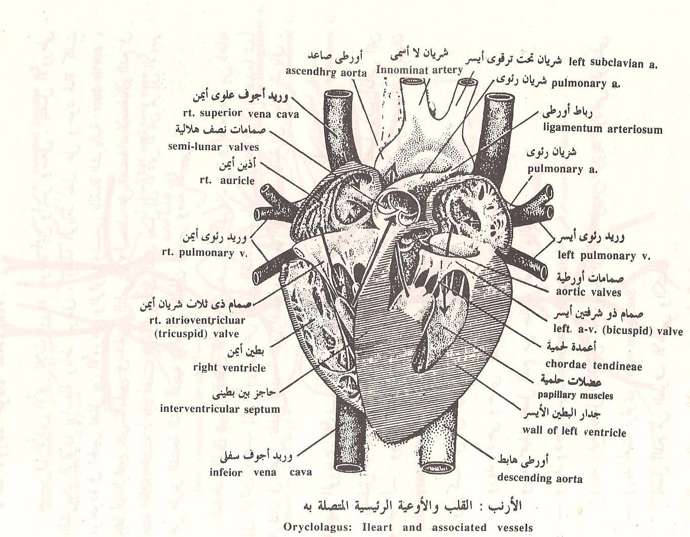
الجهاز الدورى
يحيط بالقلب الغشاء التامورى ويتكون من طبقتين طبقة جدارية تكون جدار التجويف التامورى وطبقة حشوية تحيط بالقلب مباشرة ويوجد بين التجويفين فراغ ضيق يحوى السائل التامورى .
يتكون القلب من أربعة غرف أذينان وبطينان والجيب الوريدى غير موجود .
يوجد العديد من الصمامات فى قلب الثدييات منها : الصمام ذو ثلاث شرفات tricuspid valve ويجد بين الأذين الأيمن والبطين الأيمن , أما بين الأذين الأيسر والبطين الأيسر يوجد صمام ذو الشرفتين bicuspid valve .

Slide 26
الأوعية الدموية التي تأخذ الدم من القلب وتأتى إليه , فهي :
شريان رئوي pulmonary artery :
ينشأ من البطين الأيمن ثم يتفرع إلى فرعين , كل فرع إلى رئة .
القوس الأبهر Aortic arch :
من البطين الأيسر ويتجه إلى اليسار ثم إلى أسفل ليكون الأورطى الظهري .
الوريد الرئوي Pulmonary vein :
يأتي من الرئتين ويفتح في الأذين الأيسر , إذ أن هناك وريدان أيمن وأيسر يتحدان عند دخولهما إلى الأذين الأيسر .
الأوردة الجوفاء Vena cava :
يصب في الأذين الأيمن ثلاث أوردة جوفاء أمامي أيمن , أمامي أيسر ,وريد أجوف خلفي .
الجهاز الوريدي للأرنب :
يستقبل الأذين الأيمن ثلاثة أوردة جوفاء venacavae وريد أجوف أمامي أيمن وآخر أيسر ووريد أجوف خلفي , بينما يصب في الأذين الأيسر وريدان رئويان يحملان دما مؤكسدا من الرئتين إلى القلب .

Slide 27
الجهاز الشرياني في الأرنب :
يخرج من البطين الأيمن قوس رئوية pulmonary arch تحمل الدم الغير مؤكسد إلى الرئتين لتنقيته .
يحمل الابهر الجهازى systemic aorta الدم المؤكسد من البطين الأيسر لينحني فوق القلب والى الخلف ليمتد على السطح البطنى للعمود الفقاري كأبهر ظهري تخرج منه أفرع لتمد جميع أعضاء الحسم بالأكسجين والمواد الغذائية .

Slide 28
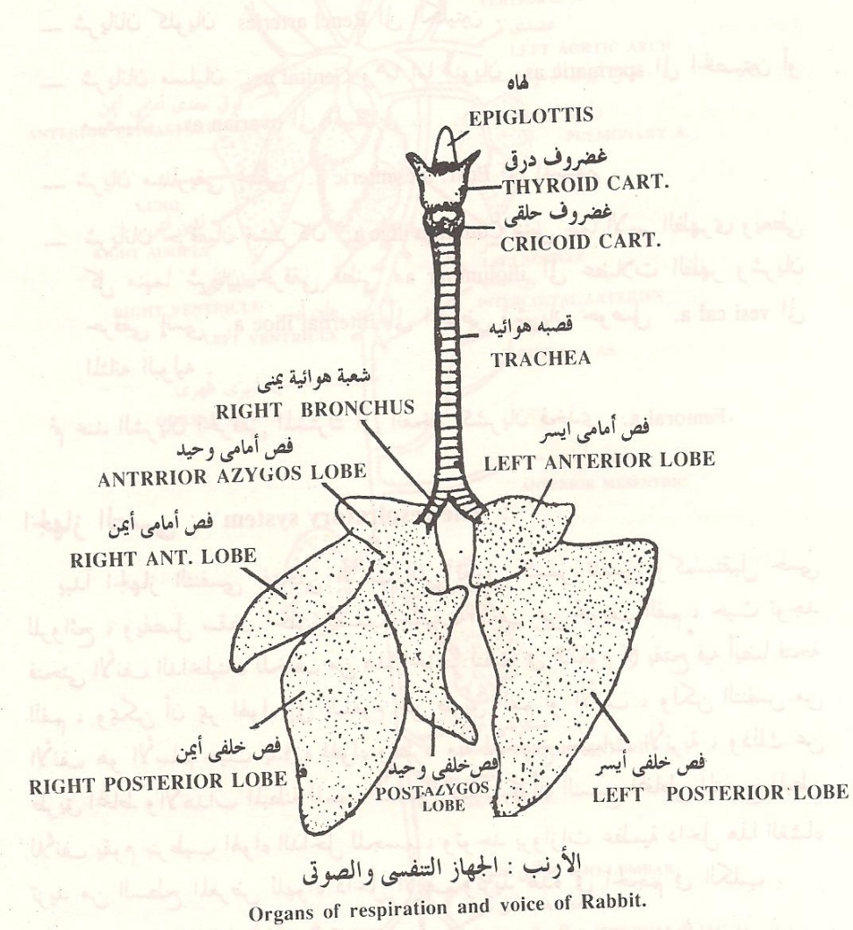
الجهاز التنفسي والصوتي
يبدأ الجهاز التنفسي بفتحتي الأنف التي تعمل كممر تنفسي ومستقبل حسي للروائح .
فتحتي الأنف الداخليتان تفتح في البلعوم كما يفتح فيه أيضا فتحة الفم .
يمكن أن يمر الهواء إلى البلعوم عن طريق الفم أو الأنف .
النسيج المخاطي المتعرج المبطن للأنف يقوم بترطيب الهواء الداخل للجسم .
يمر الهواء من الأنف إلى البلعوم ثم إلى فتحة المزمار ومنها إلى داخل الحنجرة .
يحمى فتحة المزمار لسان المزمار الذى يمنع دخول الطعام الى الحنجرة أثناء ابتلاع الطعام .

Slide 29
الحنجرة عبارة عن حجرة غضروفية يدعمها الغضروف الدرقى , غضروفان طرجهاليان , ويقع أسفلهما غضروف يسمى الحلقى أو الغرابى .
تمتد القصبة الهوائية كأنبوبة طويلة من الحنجرة ويحكم جدارها حلقات غضروفية على شكل حرف © تتجه فتحته فى اتجاه المرىء .
هذه الحلقات تعطى القصبة الهوائية قوة ومرونة وتمنع انسدادها .
تنقسم القصبة الهوائية الى شعبتين هوائيتين .
تنتهى تفرعات الشعيبات الهوائية فى حويصلات هوائية صغيرة الحجم تقع داخل الرئات ويتم فيها تبادل الغازات .
تتكون الرئة اليمنى من أربعة فصوص واليسرى من ثلاثة فصوص , ويحيط بكل رئة كيس مزدوج الجدار يسمى البللورا يوجد بين الجدارين سائل يسمى السائل البلورى يجعل الجدارين ينزلقان بسهولة على بعضهما أثناء حركات التنفس .

Slide 30
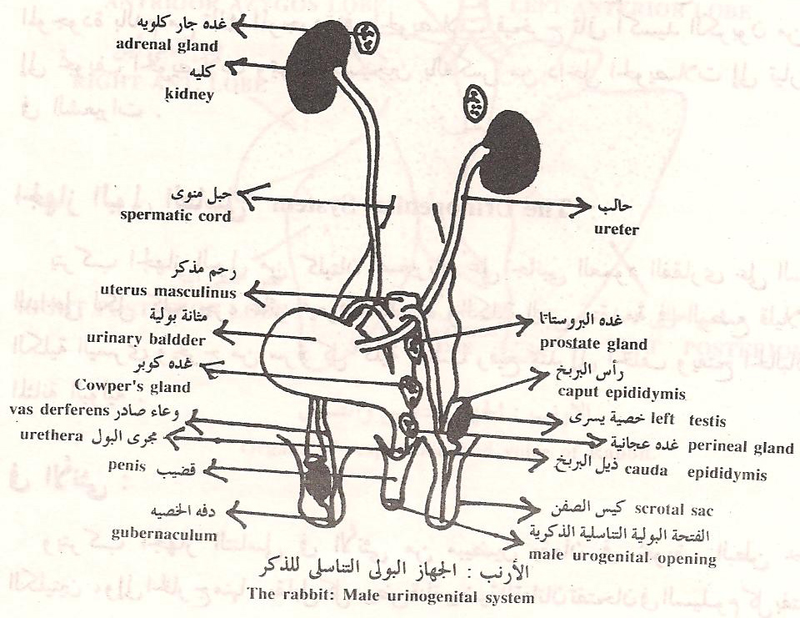
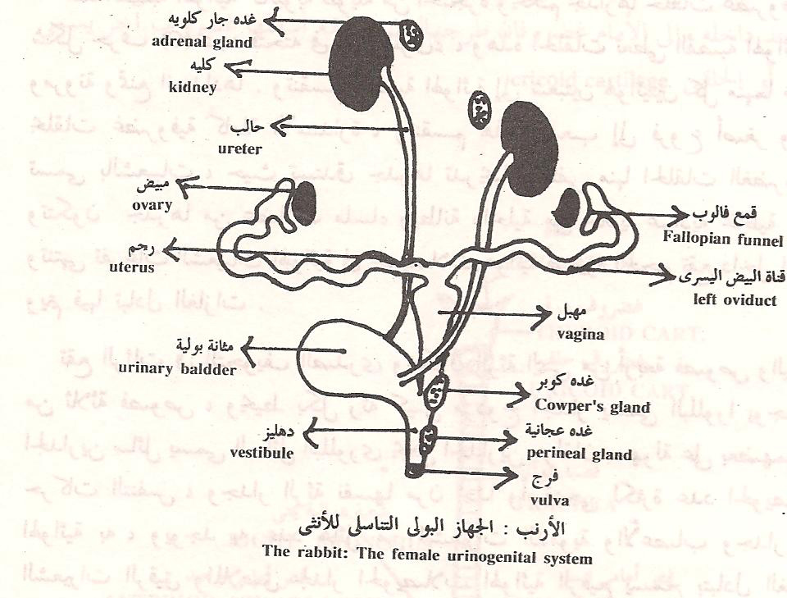
الجهاز البولى التناسلى

Slide 31
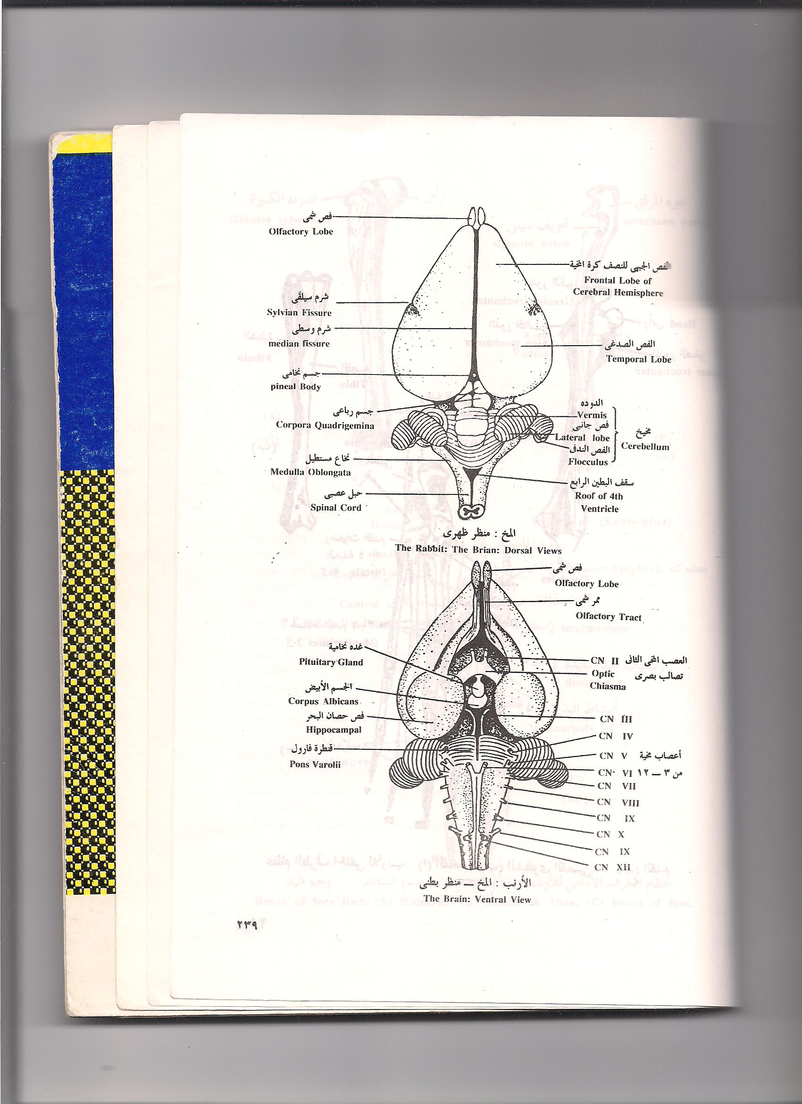
المنظر الظهرى والبطنى للمخ

